Slide 1
Выставка детского творчества март
Темы:
Нынче радуемся мы —
Нынче проводы зимы,
С пирогами да блинами,
В шуме милой кутерьмы.
Первоцветы для мамы
Вскрылись Чёрные дороги
Солнце греет горячо,
Но в сугробе,
Как в берлоге,
Марту Дремлется легко.
Участники выставки: дети 1 младшей группы Б и дети подготовительной к школе группы Б
: ВоспитателиМайнич С.А., Воскобойникова С.В., Молькова Е.А.

Slide 2
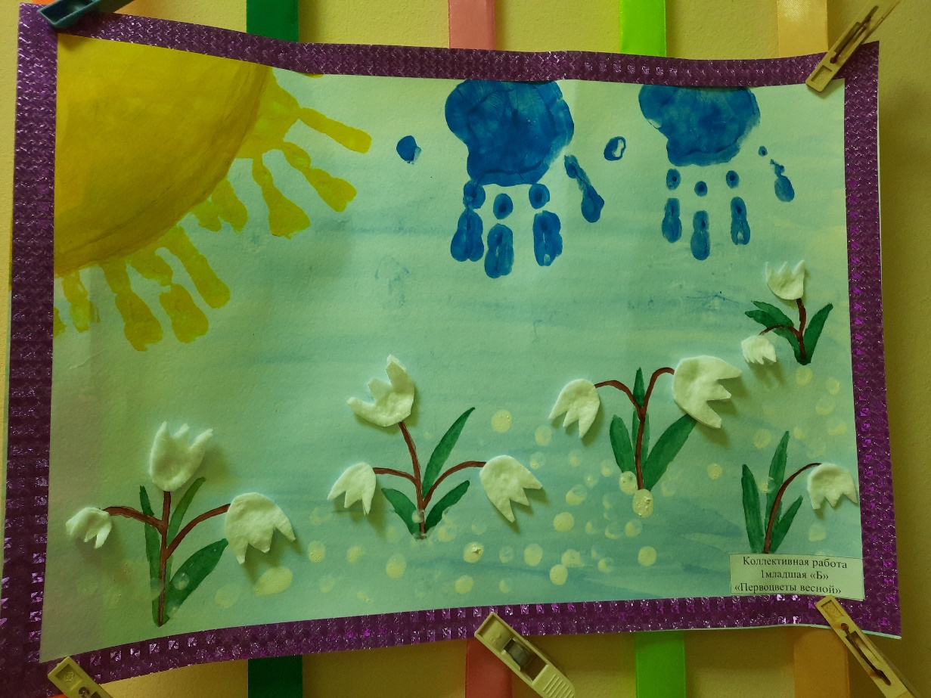
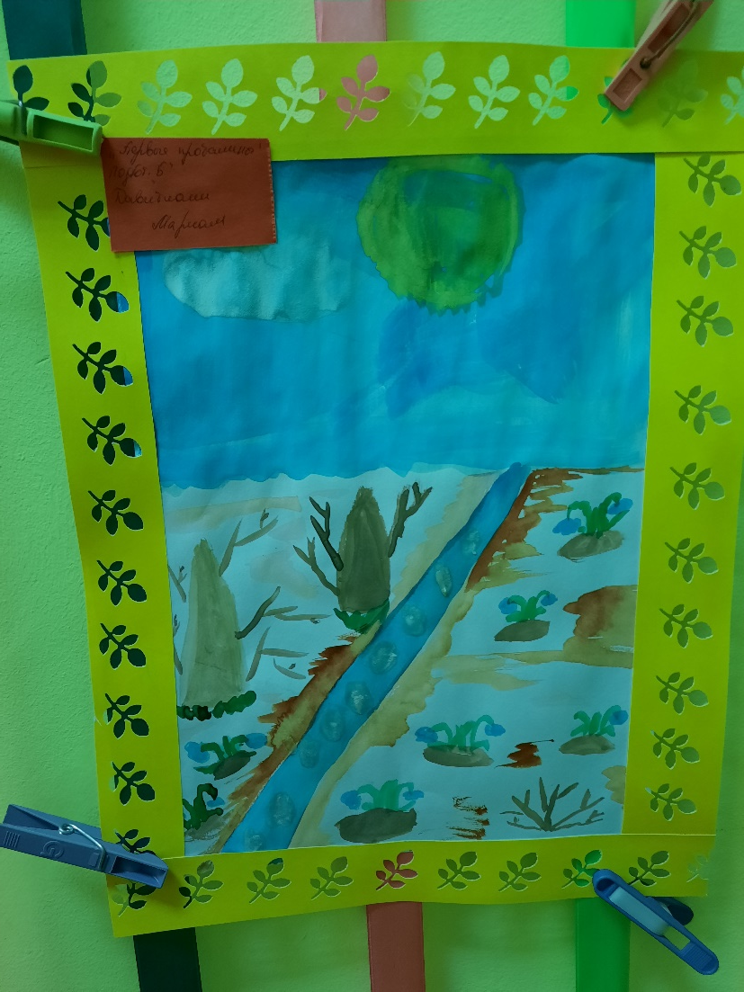

Slide 3
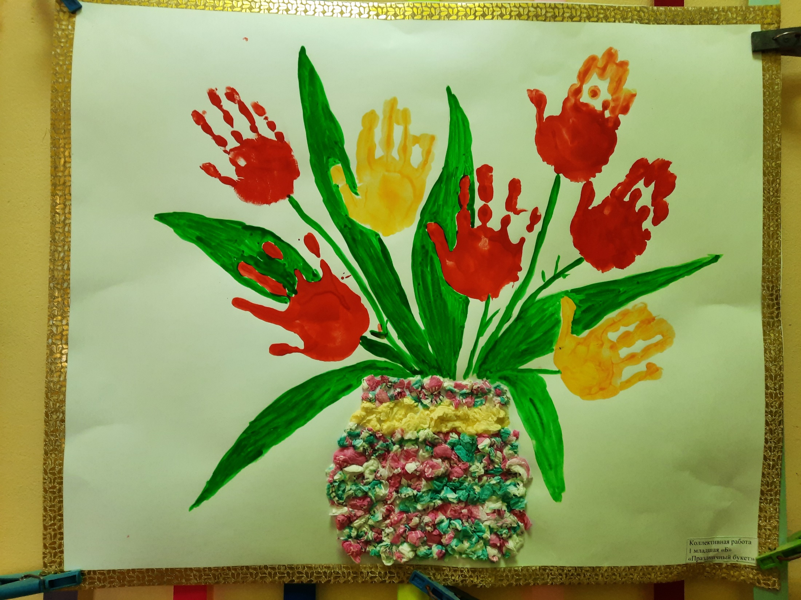

Slide 4
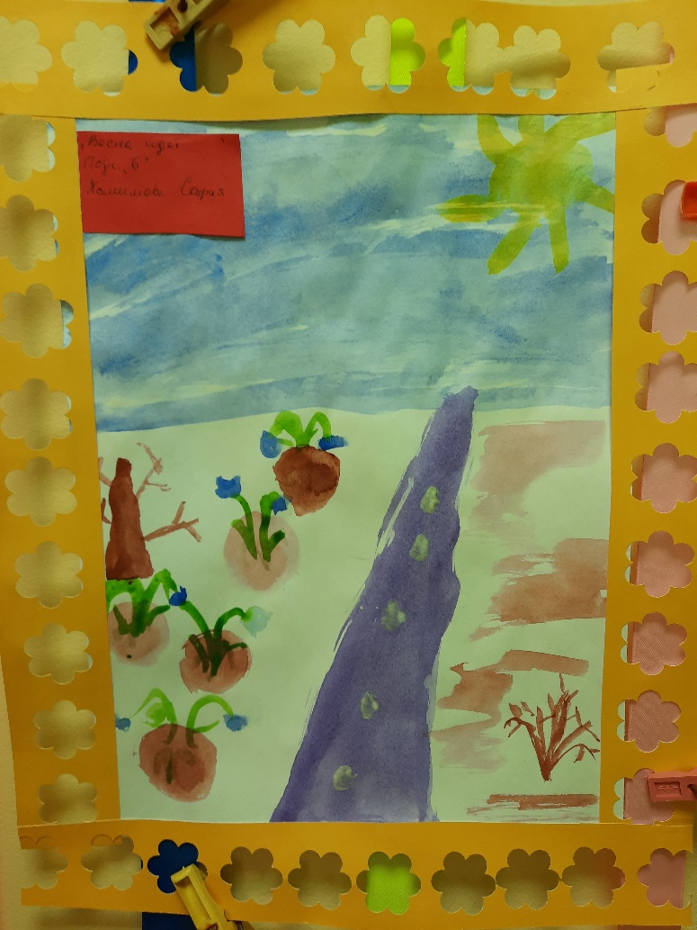
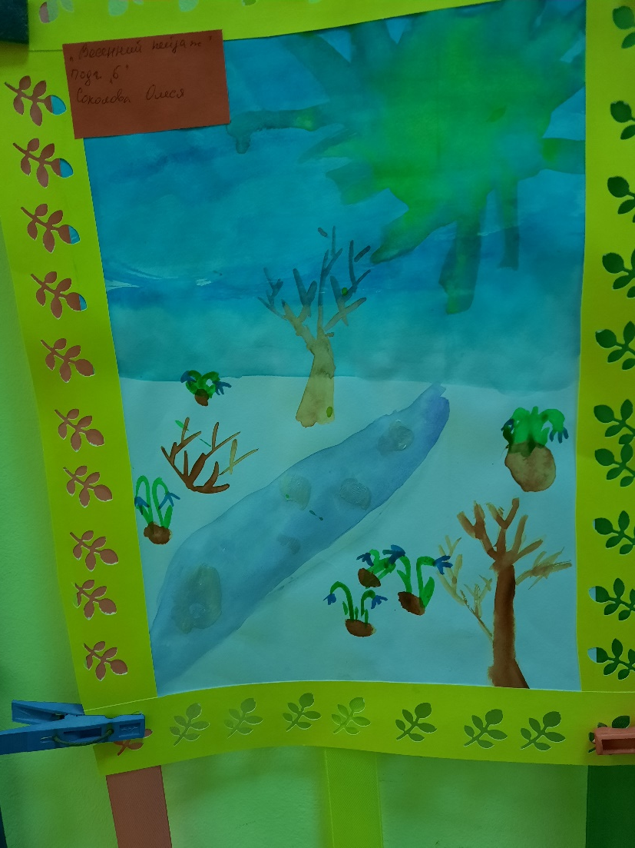

Slide 5
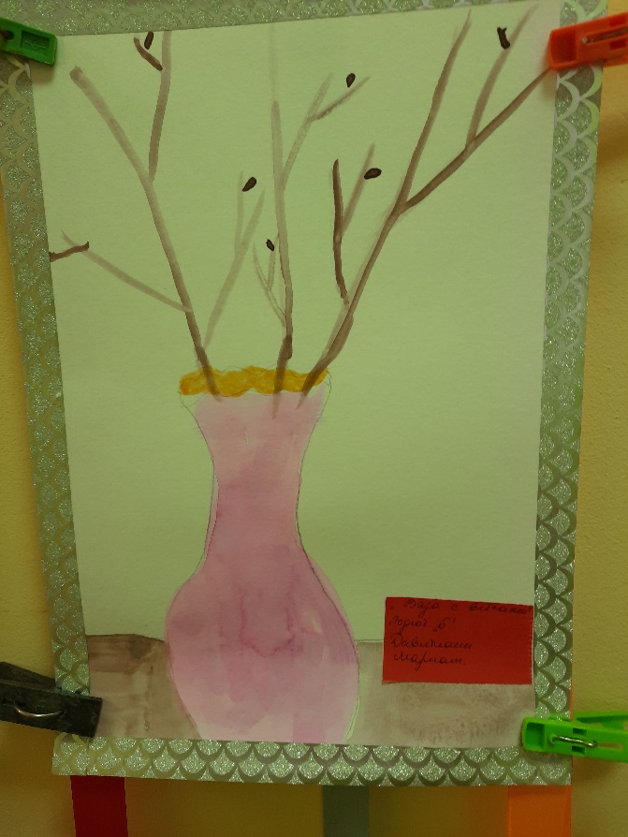
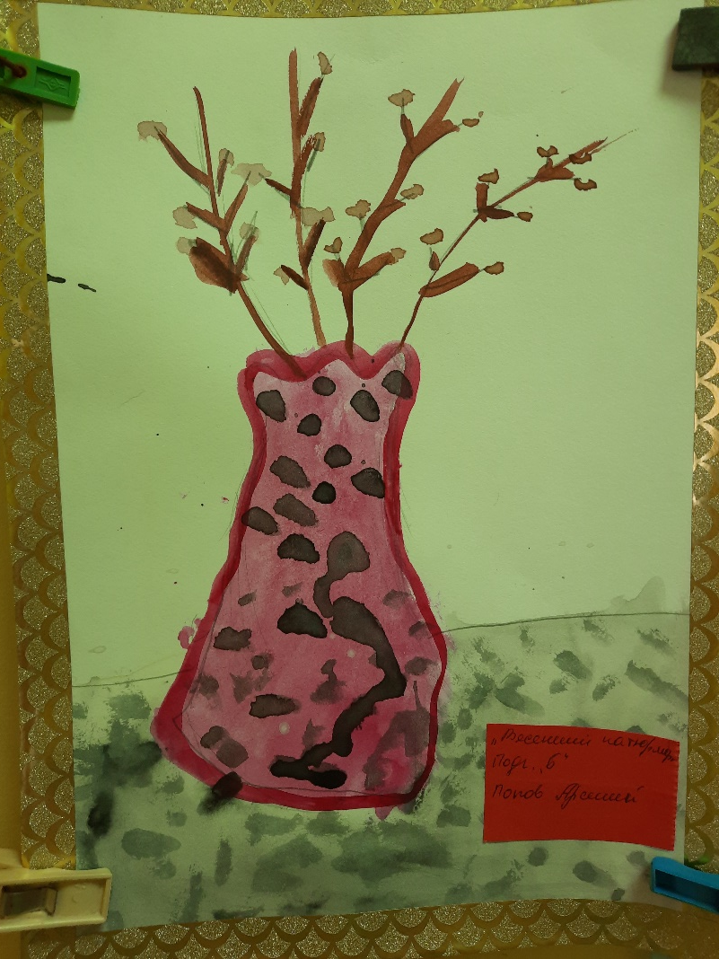

Slide 6
